Slide 1



Themasessie
Wat werkt en wat versterkt Lessen uit onderzoek voor een betere doorstroom
Jeanet Schuring
Paulien Smidt
#doorstroom2026

Slide 2
Programma
Wie is wie: korte kennismaking
Transitie van mbo naar hbo: presentatie van het onderzoek
Over de streep: discussie langs de lijn
Tips voor de toekomst: wat is er nodig voor optimale doorstroomtrajecten?
Notes:
Heel kort gaat het onderzoek over: wat doen de instellingen en wat levert het op.
We hebben dit op verschillende manieren onderzocht.
Er is veel aandacht besteed aan de inhoud van de activiteiten en de werkzame bestanddelen daarin. Anne vertelt daar zo meer over.
Dit is gedaan door een bestudering van documenten en door diepte-interviews met docenten en studenten.
Een belangrijk onderdeel betreft de cohortstudie. Hiervoor zijn vier cohorten studneten in het laatste jaar van het mbo en in het eerste jaar van het hbo bevraagd: hoe scoren zijn op indicatoren voor studie- en studentsucces (wat levert het op?) en welke onderwijsactiviteiten kregen zij aangeboden (wat doen opleidingen?). U ziet hier een plaatje van de opzet van de cohortstudie.
We vonden het belangrijk om ook de situatie van studenten in het tweede hbo-jaar onder de loep te nemen. Er was echter een te groot responsverlies om hierover (cijfermatig) betrouwbare uitspreken te doen. Daarom vroegen we een groep studenten terug te blikken op het eerste jaar in het hbo. Met open vragen. In totaal 115 studenten gaven een (vaak uitgebreide) beschrijving van het eerste jaar.
Wat ging goed? Wat was lastig? Welke ondersteuning kregen zij in het mbo en in het hbo? Hoe heeft het hen geholpen? We hebben dit tekstmateriaal geanalyseerd.
Dit leverde waardevolle informatie op die we door het gehele onderzoeksrapport hebben verwerkt.

Slide 3
Transitie van MBO naar HBO
Wat werkt en wat versterkt?
Een praktijkgericht onderzoek naar de effectiviteit van (onderwijs)activiteiten in mbo en hbo om de transitie van mbo naar hbo te versoepelen.
2022-2025

Slide 4








Deelnemende instellingen
(mede)gefinancierd door NRO

Slide 5

Het transitieproces
Meeuwisse et al., 2024; Nicholson, 1990

Slide 6
Aanleiding voor het onderzoek
Zorgen over de aansluiting tussen mbo en hbo: hoge uitval en matig studie- en studentsucces
Obstakels voor mbo-studenten die doorstromen:
Verschil onderwijsstijl
Weinig voorbereiding op meer theoretisch onderwijs
Gebrek aan studievaardigheden
Kennistekorten
Culturele en sociale drempels
Financiële drempels
Mismatch verwachtingen
Van den Broek et al., 2017; Jennikens, et al., 2021;
Vervoort & Elffers, 2018; Herweijer & Tukenburg, 2016

Slide 7
Doel van het onderzoeksproject
Achterhalen welke onderwijsactiviteiten bijdragen aan studie- en studentsucces, voor wie, onder welke omstandigheden en waarom.
mbo-activiteiten gericht op voorbereiding op een vervolgopleiding;
hbo-activiteiten (o.a. Eerste 100 dagen-programma) gericht op een betere landing in het hbo.
Notes:
Ik geef nu graag het woord aan Elanor die de theoretische achtergrond van het onderzoek zal toelichten.

Slide 8
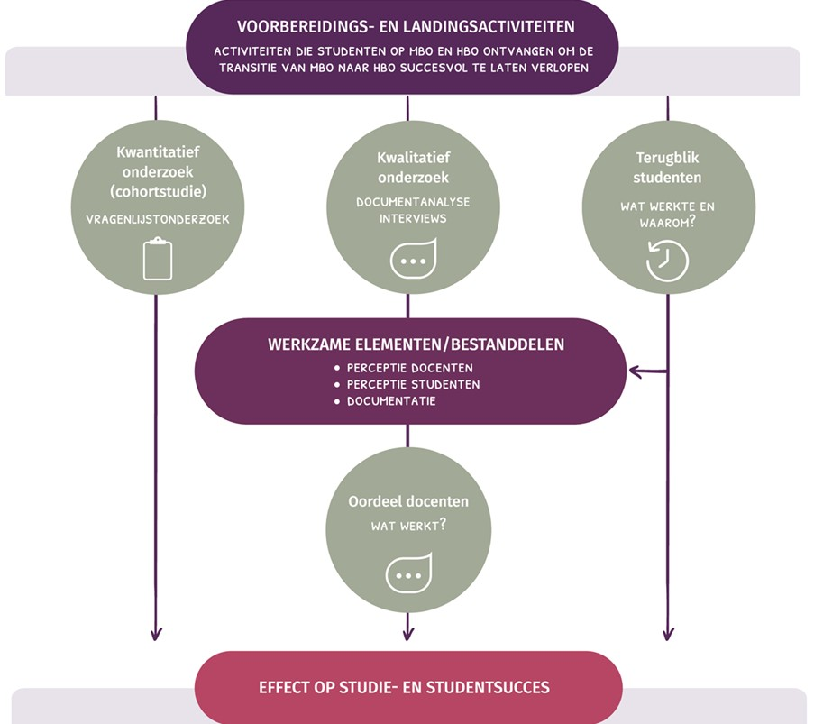

Slide 9
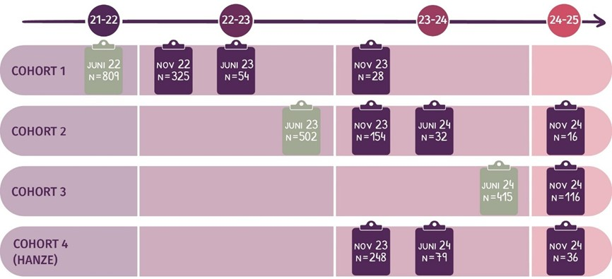
Cohortstudie

Slide 10
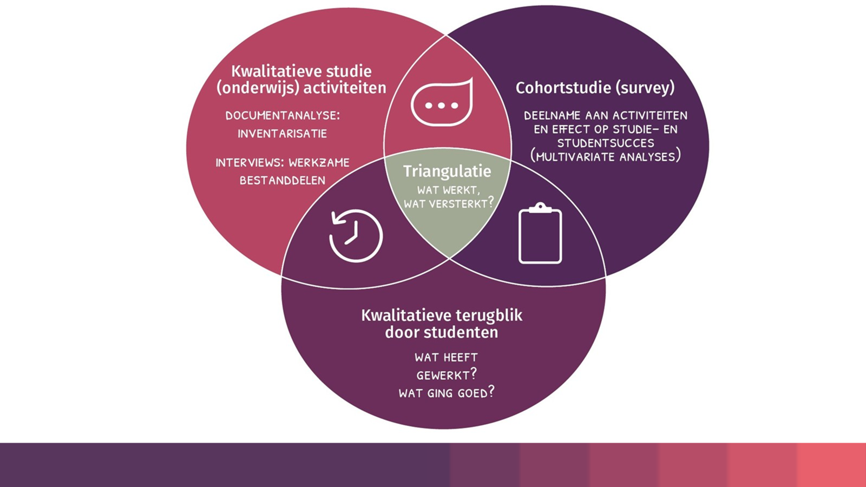
Onderzoeksmethoden

Slide 11
Onderwijsactiviteiten in het mbo
Alumnibijeenkomsten
Coaching
Excellentietraject
Keuzedelen
Opdracht in regulier vak
Samenwerkingsvormen van mbo-, hbo- en wo-studenten
Studieloopbaandag
Volgen van een hbo-vak op het mbo
Voorlichtingsactiviteiten

Slide 12
Onderwijsactiviteiten in het hbo
Studievaardigheden
Peer-coaches of student-mentoren
SLB- en POB-programma’s (=professionele ontwikkeling en begeleiding)
Programmering: toetsing, differentiatie (leerbehoefte/niveau)
Samenhang in het curriculum
Communities of Learners (CoLs): vakoverstijgend, samenwerken
Werktijd op school gekoppeld aan project/vak

Slide 13

Werkzame elementen mbo (1) volgens studenten, docenten
Oriëntatie op het hbo
Kennismaken met hbo-cultuur en -praktijk
Ervaren van het hbo-onderwijs: inhoud, onderwijsvorm en niveau
Kennismaken met de hbo-beroepspraktijk
Vergroten studievaardigheden (samenwerken, omgaan met veel stof, onderzoeken)
Vergroten kennis over praktische en financiële zaken

Slide 14

Werkzame elementen mbo (2)
Begeleiding docent: inhoudelijke oriëntatie, zelfinzicht, zelfvertrouwen
Interactie met peers en alumni
Goede samenwerking van mbo- en hbo-docenten
Gezamenlijke opdrachten/oriënterende activiteiten in het hbo
Gastlessen van hbo-docenten
Doordachte programmering (bijv. bepaalde LOB-activiteiten in laatste jaar)

Slide 15

Effecten in het mbo (terugblik 1e jaar hbo)
Wat werkt voor wie, onder welke omstandigheden en waarom? Vaakst genoemd:
Individuele gesprekken
Doorstroomkeuzedelen
LOB (open dag, meeloopdag etc)
Dit leidt tot:
Meer zelfvertrouwen
Meer richting in studiekeuze
Meer inzicht in eigen motivatie en capaciteiten

Slide 16

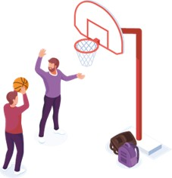

Werkzame elementen hbo volgens studenten, docenten
Programmering gericht op effectief studeren
Ontwikkelen of uitbreiden studievaardigheden en inhoudelijke kennis
Sociale integratie:
Werken in kleine groepen
Faciliteren interactie met peers
Extra-curriculaire activiteiten
Interactie met ouderejaarsstudenten en student-mentoren: wegwijs en zelfverzekerder
Empathische, betrokken en benaderbare docent

Slide 17

Effecten in het hbo
Wat werkt voor wie, onder welke omstandigheden en waarom? Vaakst genoemd:
Tussentijdse feedback
Training studievaardigheden
Samenwerken met andere mbo-studenten
Dit leidt tot:
Wennen aan het hbo
Bevorderen motivatie
Zelfvertrouwen
Studievoortgang

Slide 18
Wat werkt en wat versterkt?
Aandacht voor de complexiteit van de transitie
Studenten hebben individuele kenmerken, achtergronden en ervaringen: niet alles werkt voor iedereen
Niet elk effect is eenvoudig toe te schrijven aan één specifieke activiteit. Studenten hadden vaak met meerdere activiteiten tegelijkertijd of na elkaar te maken.
Het zijn combinaties van factoren die bijdragen aan succesvolle doorstroom en betere aansluiting.

Slide 19
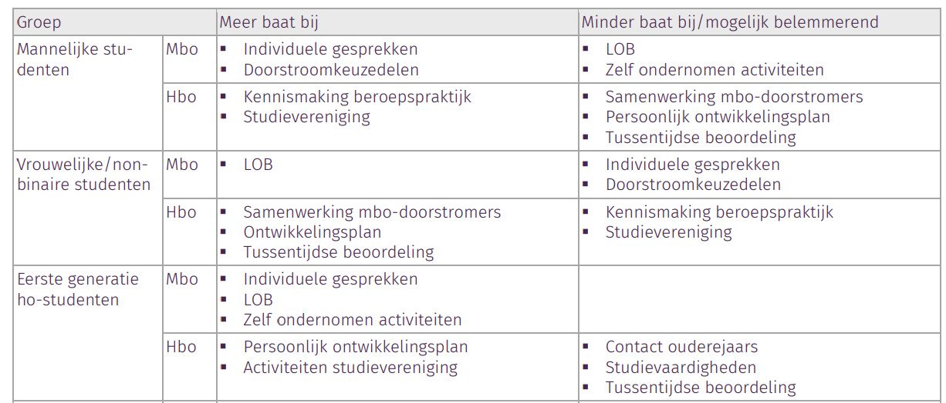
Differentiële effecten voor doelgroepen (voorbeelden)

Slide 20


Conclusies en aanbevelingen mbo
Centrale rol: versterken motivatie en keuzezekerheid door
Informatie
Oriëntatie
Reflectie
Aanbevelingen:
Aandacht voor en voorbereiding op studievaardigheden
Individuele begeleiding
Actieve samenwerking met hbo
Actief alumnibeleid

Slide 21


Conclusies en aanbevelingen hbo
Centrale rol: versterken aansluiting, binding en studiesucces door
Sociale en academische integratie
Heldere communicatie
Kleinschalig onderwijs
Veilig leerklimaat
Cruciaal voor:
Integratie en motivatie
Binding
Vertrouwen in eigen kunnen

Slide 22

Cumulatieve effecten
Hoe vullen mbo- en hbo-activiteiten elkaar aan?
Brede, consistente begeleiding bij de transitie
Afstemming begeleiding tussen mbo en hbo
Combinatie van activiteiten

Slide 23
Lees verder de hand-out of het onderzoeksrapport via :
https://www.mbohbonoordnederland.nl/kennisdeling/
of :
https://www.nro.nl/onderzoeksprojecten/transitie-van-mbo-naar-hbo-wat-werkt-en-wat-versterkt

Slide 24

Over de streep: discussie langs de lijn
Stelling 1
Docenten/begeleiders in het vo/mbo/hbo kunnen de transitie pas goed begeleiden als ze zelf een actueel beeld hebben van het onderwijs waaruit de leerlingen/student afkomstig is / naartoe gaat.

Slide 25
Over de streep: discussie langs de lijn
Stelling 2
Vo/mbo en hbo zijn samen verantwoordelijk voor het aanleren van de studievaardigheden die studenten nodig hebben in het hbo.

Slide 26


Generieke studievaardigheden
- Teksten lezen en leren - Onderzoeken
- Plannen en zelfstandig werken - Reflecteren
- Informatie zoeken en verwerken - Analyseren
- Presenteren - Samenwerken
- Verslagen maken - ICT inzetten
Studievaardigheden - mbohbonoordnederland.nl Studievaardigheden - Doorstroom havo hbo Noord-Nederland

Slide 27
Over de streep: discussie langs de lijn
Stelling 3
Vo/mbo en hbo moeten het mogelijk maken dat vo-leerlingen/mbo-studenten en hbo-studenten in het laatste schooljaar met elkaar in contact komen tijdens gezamenlijke activiteiten.

Slide 28
Tips voor de toekomst: Wat is er nodig voor optimale doorstroomtrajecten?
Waar liggen volgens jou mogelijkheden om de doorstroom van vo/mbo naar hbo kwalitatief te versterken?
Wat zijn volgens jou belangrijke (rand)voorwaarden om dit mogelijk te maken?

Slide 29
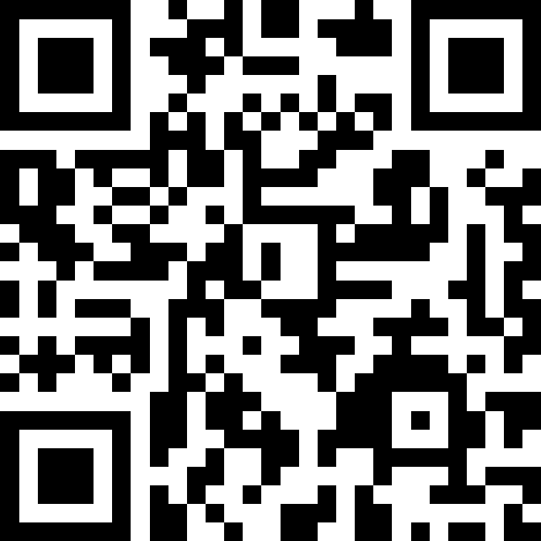
Bedankt voor je aandacht!
Reageer op deze
Themasessie via deze QR:
#doorstroom2026

